Slide 1
Název řešení inovace:
Zefektivnění využití výsledků metod a nástrojů kvality
Sekce „Inovace ve veřejné správě“
10. Národní konference kvality ve veřejné správě
18 -19. února 2014, Hradec Králové
Ing. Aleš Dresler, Ph.D.
Město Kopřivnice

Slide 2
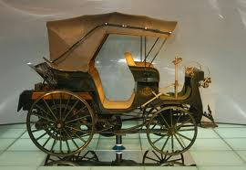
Město Kopřivnice
23 tisíc obyvatel
42 tisíc v ORP
175 zaměstnanců
Město Kopřivnice

Slide 3
Úvod
Proč realizujeme metody a nástroje kvality?
Chceme, aby občané a klienti byli spokojeni s poskytovanými službami.
Výsledky metod a nástrojů kvality nám umožňují snadněji dosahovat našich cílů.
Město Kopřivnice

Slide 4
Úvod
S čím souvisí metody a nástroje kvality?
Najdeme souvislosti?
Jakou cestou se vydat?
K čemu nám to bude, komu tím prospějeme?
V jaké formě máme podklady?
Rizika
Projekt
Procesní řízení
CAF
Směrnice
Kompetenční modely
Strategie města
Koncepce, plány
MA21 / ZM
Strategické dokumenty
Strategie úřadu
ISO …….
Strategické řízení
Benchmark
Zákony
Průzkumy spokojenosti
Město Kopřivnice

Slide 5
Úvod
Lze mít z dlouhodobého hlediska vedené podklady pro rozhodování v „neprovázané formě“?
Je nutné rychle reagovat na změny?
Cíle
Strategické řízení
Strategie města
Projektové řízení
Strategie úřadu
MA21 / ZM
Benchmark
Strategické dokumenty
Koncepce, plány
CAF
Průzkumy
spokojenosti
Procesní řízení
ISO …….
Rizika
Zákony
Směrnice
Kompetenční modely
Město Kopřivnice

Slide 6
Úvod
Jedna z cest, jak dlouhodobě snadno dosahovat spokojenosti občanů a klientů je využívání dlouholetých ověřených výsledků, výstupů plynoucích z řady metod a nástrojů kvality.
Jestliže dosáhneme vzájemného propojení těchto metod a nástrojů kvality dosáhneme na naše cíle nesrovnatelně efektivněji.
Město Kopřivnice

Slide 7
Úvod
Pro vzájemné propojení metod a nástrojů kvality jsme využili databázovou aplikaci ATTIS od společnosti ATTN Consulting s.r.o., která propojuje uvedené metody a nástroje kvality.
Implementace do našeho prostředí probíhala za podpory projektu „Dílna kvality Kopřivnice“, který byl financován z ESF.
Město Kopřivnice

Slide 8
Výsledky řešení
Kde začít?
Strategická mapa: ZSR
– metodika BSC- Balanced Scorecard
Náš zákazník občan klient –strategický plán
Sada finanční ukazatelů
Sada personální ukazatelů
Procesy města a městského úřadu –strategie MÚ
Město Kopřivnice

Slide 9
Výsledky řešení
Ukázka části strategické mapy
Perspektiva - Zákazník
Náš zákazník občan klient
Ukazatel - Cíl
Město Kopřivnice

Slide 10
Výsledky řešení
Detail ukazatele ze strategické mapy –
Odbor správních činností
Město Kopřivnice

Slide 11
Výsledky řešení
Detail ukazatele ze strategické mapy – Odbor správních činností
Princip vizuálního managementu
Hladina
Město Kopřivnice

Slide 12
Výsledky řešení
Ukázka procesu a jeho propojení na:
zákony
směrnice
zaměstnance
cíle
formou metrik
Město Kopřivnice

Slide 13
Výsledky řešení
Interpretace procesů pro občany
Město Kopřivnice

Slide 14
Výsledky řešení
Kde nejdeme důkazy pro CAF, ZM/MA21, ISO…, Ročenka města, Dílčí zprávy?
Město Kopřivnice

Slide 15
Výsledky řešení
Kde nejdeme důkazy pro CAF, ZM/MA21, ISO…, Ročenka města, Dílčí zprávy?
Město Kopřivnice

Slide 16
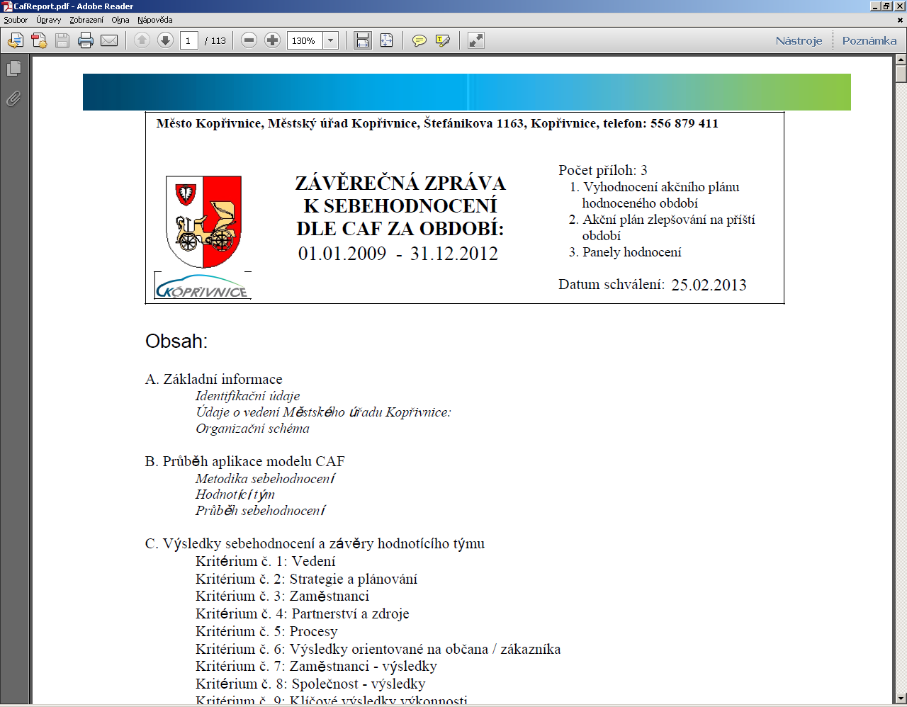
Výsledky řešení
Dle požadavků volíme parametry zprávy – např. pro CAF
Město Kopřivnice

Slide 17
Město Kopřivnice

Slide 18
Závěr
Kde vidíme obrovský potenciál:
Usilujeme o rozšiřování a předávání informací mezi softwarovými aplikacemi. Nyní můžeme konstatovat, že část dat čerpáme.
Cílená výměna zkušeností mezi organizacemi. Informování o výsledcích.
Přibližování se občanům, klientům. Podávat on-line informace o procesech, cílech.
Město Kopřivnice

Slide 19
Děkuji Vám za pozornost
Ing. Aleš Dresler, Ph.D.
Správce procesního modelu
ales.dresler@koprivnice.cz
Tel: 556 879 709
Město Kopřivnice Štefánikova 1163/12 742 21 Kopřivnice Telefon: (+420) 556 879 411 E-mail: posta@koprivnice.cz

